Slide 1
UHĽOVODÍKY
Zlúčeniny uhlíka a vodíka

Slide 2
Uhlík je vždy štvorväzbový

Slide 3
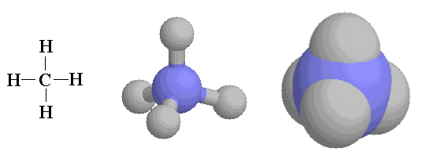
METÁN
CH₄

Slide 4
ETÁN
CH₃ – CH₃
C₂H₆

Slide 5
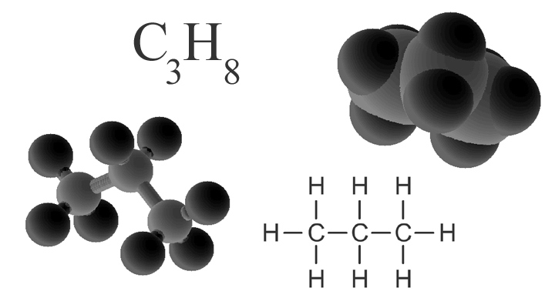
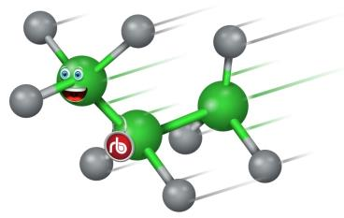
PROPÁN
CH₃ – CH₂ – CH₃

Slide 6
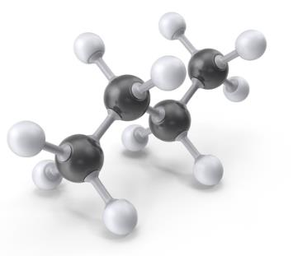
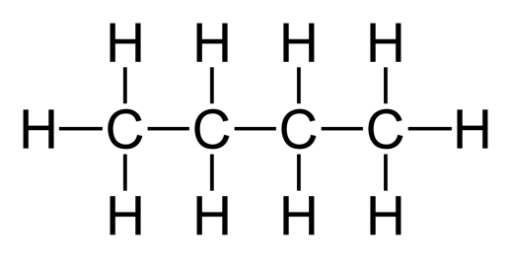
BUTÁN
CH₃ – CH₂ – CH₂ – CH₃
C₂H₆

Slide 7
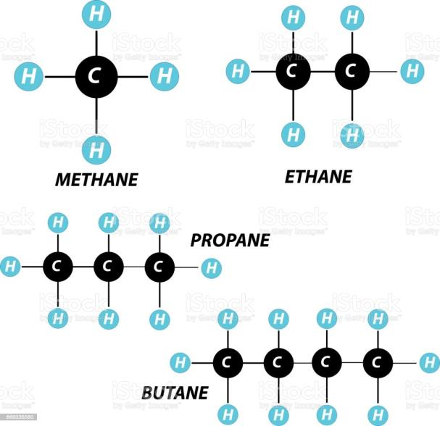

Slide 8
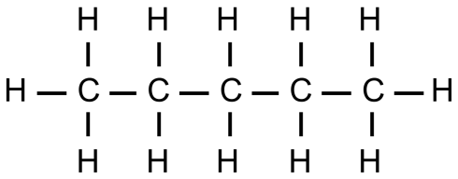
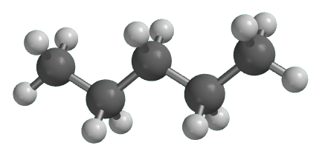
PENTÁN
CH₃ – CH₂ – CH₂ – CH₂ – CH₃
C₂H₆

Slide 9
HOMOLOGICKÝ RAD ALKÁNOV
CH₄
CH₃ – CH₃
CH₃ – CH₂ – CH₃
CH₃ – CH₂– CH₂ – CH₃
CH₃ – CH₂ – CH₂ – CH₂ – CH₃
Metán
Etán
Propán
Bután
Pentán

Slide 10
HOMOLOGICKÝ RAD ALKÁNOV
Hexán
Heptán
Oktán
Nonán
Dekán
CH₃-CH₂-CH₂-CH₂-CH₂-CH₃
CH₃-CH₂-CH₂-CH₂-CH₂-CH₂-CH₃
CH₃-CH₂-CH₂-CH₂-CH₂-CH₂-CH₂-CH₃
CH₃-CH₂-CH₂--CH₂-CH₂-CH₂CH₂-CH₂-CH₃
CH₃-CH₂-CH₂-CH₂-CH₂-CH₂-CH₂-CH₂-CH₂-CH₃

Slide 11
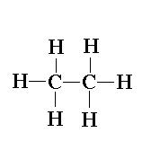
VZORCE
Štruktúrny vzorec
Skrátený štruktúrny vzorec
CH₃ – CH₂ – CH₂ – CH₃
Sumárny vzorec
C₂H₆

Slide 12
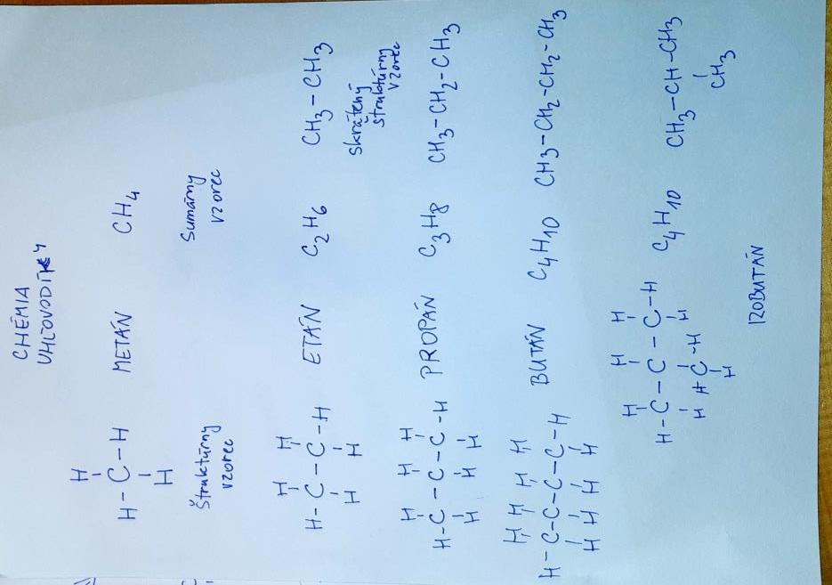

Slide 13
